Slide 1
תוכנית להתקנת פס תחתון לאופנועים

Slide 2
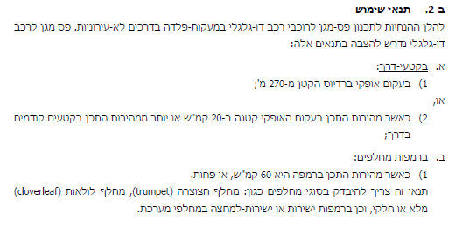
הנחיות להתקנת פס תחתון
* מתוך מפרט דרישות לבחינת מערכת מיגון לאופנועים בפרסום משרד התחבורה

Slide 3
מתודולוגיה
התבססות על סקר מעקות מעודכן (2019)
מיפוי בחתך הנחיות להתקנת פס תחתון
מהירות תכן בעקום אופקי אשר קטנה ב-20 קמ"ש מקטע קודם
קטע דרך עם רדיוס קטן מ-270 מעלות
רמפות ללא פס תחתון עם מהירות תכן קטנה מ- 60 קמ"ש

Slide 4
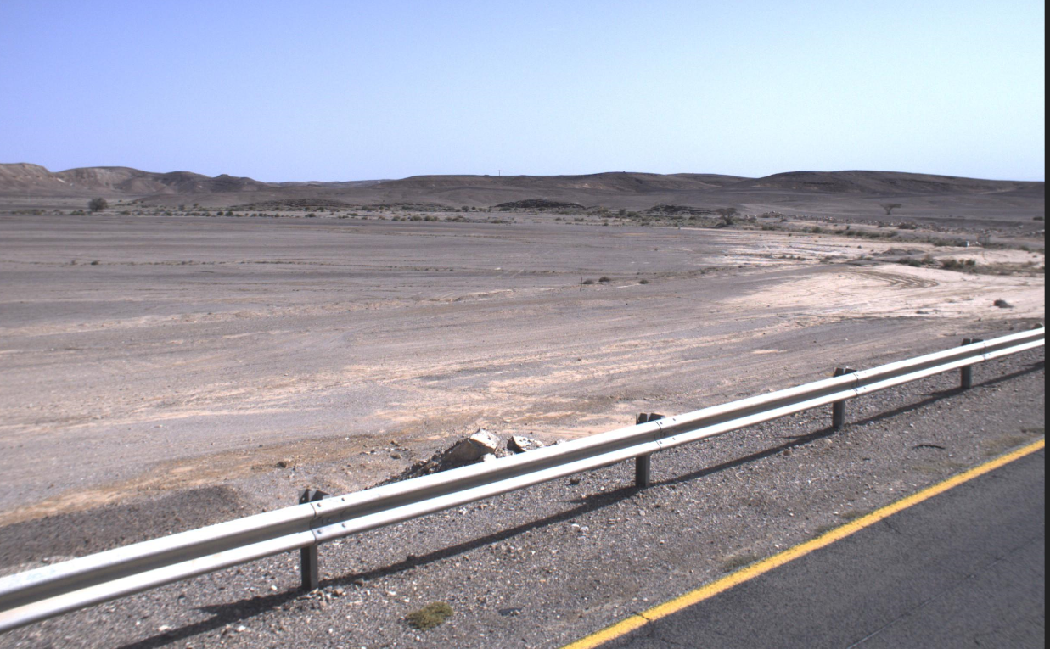
תמונות להמחשה
wמעקה

Slide 5
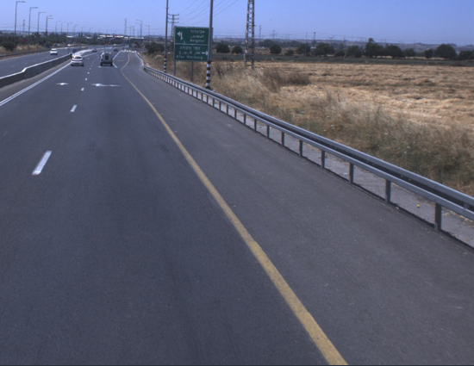
תמונות להמחשה
H מעקה

Slide 6
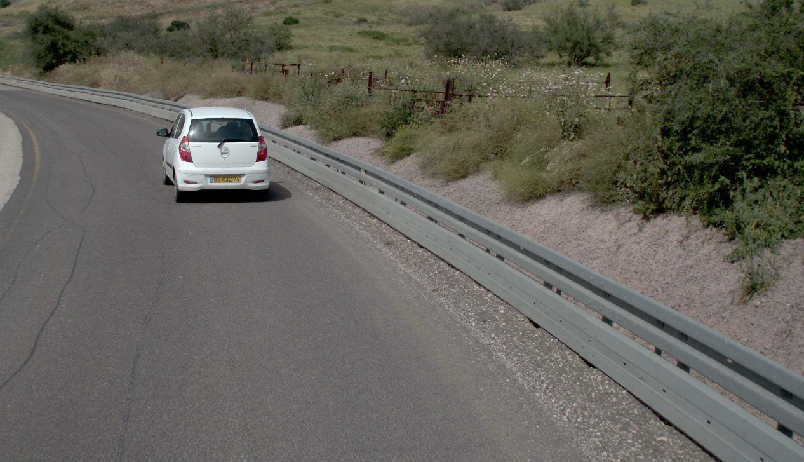
תמונות להמחשה
פס תחתון לאופנועים

Slide 7
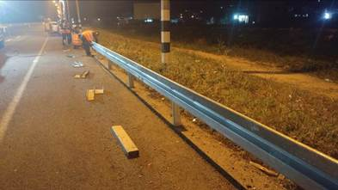
התקנת והחלפת מעקות
2017-2020
חברת נתיבי ישראל מבצעת אחזקת מעקות(תיקונים) בעלות של כ- 38 מש"ח לשנה - השקעה אשר גדלה בכל שנה לאור גידול באינוונטר.
החברה הפעילה עד אמצע שנת 2019 מכרז ייעודי להתקנת מעקות בעלות שנתית של כ- 40 מש"ח למענה הבא:
  החלפת מעקה מסוג W שאינו תקני למעקה תקני.
  התקנת מעקות חדשים במקומות הדרושים עפ"י ההנחיות.
  התקנת פס מגן לאופנועים עפ"י הנחיות התכנון.
לאור הקיצוץ התקציבי הדרמטי בתקציב האחזקה המכרז לא חודש.
נתוני ההתקנות מצורפות בגרף הבא:
כלל ארצי
נתוני התקנות (ק"מ)חתך מרחבים בשנים 2017-2020
 | ארצי | צפון | מרכז | יו"ש | דרום
החלפת מעקות W | 382 | 117 | 136 | 18 | 111
התקנת מעקות חדשים | 125 | 64 | 20 | 28 | 13
פסי מגן לאופנועים | 63 | 25 | 25 | 2 | 11
סה"כ ק"מ | 570 | 206 | 181 | 48 | 135

Slide 8
מיפוי צרכים וחישוב אומדן בהתקנת פס תחתון לאופנועים
צורך בהתקנת פס תחתון
2431 ק"מ
מעקה רכב קיים מסוגW
עליו ניתן להתקין פס מגן רק לאחר שיוסב למעקה H
1,109ק"מ
מעקה רכב קיים תקני מסוג H (EUR) עליו ניתן להתקין "ישירות פס מגן
1,322ק"מ
מחיר לק"מ
585,000
מחיר ק"מ
360,000
סה"כ עלות מעקות W
123 מל' ₪ *
סה"כ עלות EUR
92 מל' ₪ *
סה"כ עלות
215 מל' ₪ *
*הופעל מקדם אורך של 0.19

Slide 9
התקנת והחלפת מעקות
תכנון תוכנית רב שנתית
החברה ביצעה מיפוי וניתחה את סך הצרכים הדרושים בתחום המעקות:
  החלפת כלל מעקות ה- W .
  התקנת מעקות חדשים – עפ"י הידוע היום.
  התקנת פסי מגן העומדים בהנחיות התכנון.
להלן הנתונים בטבלה הבאה:
המשמעות – בהנחת השקעה של כ- 50 מש"ח בשנה ניתן לפרוס את ת"ע לכ- 12 שנים בתחום שהינו משפר את בטיחות משתמשי הדרך באופן משמעותי.
כמובן שסדר העדיפות יהיה התקנת פס מגן לאופנועים ככל שניתן(תלוי גם בהחלפת מעקות ה- W).
סה"כ
נושא | צפון | מרכז | יו"ש | דרום | סה"כ
פסי מגן לאופנועים (ק"מ) | 1104 | 425 | 552 | 350 | 2431
עלות (מש"ח) | 92 | 38 | 55 | 30 | 215
הח' מעקותW (ק"מ) | 325 | 382 | 230 | 385 | 1,321
עלות (מש"ח) | 76 | 89 | 54 | 90 | 308
התקנת מעקות חדשים (ק"מ) | 40 | 10 | 9 | 210 | 269
עלות (מש"ח) | 9 | 2 | 2 | 49 | 63
סה"כ ק"מ | 1,469 | 817 | 791 | 945 | 4,021
סה"כ עלות (מש"ח) | 177 | 129 | 111 | 169 | 586

Slide 10
המלצות לטווח קצר
מתודולוגיה לקביעת סדר עדיפות להתקנת פס תחתון מיגון לאופנועים לטווח המיידי:
  תאונות אופנועים
  רמפות במחלפים
  המלצות איגוד האופנועים
  המלצות משטרה
  המלצות מרחבים
על מנת לבצע מקס' קטעים בתקציב הנתון הועלו קודם כל קטעים בהם ישנם מעקות מדגם חדש בהם עלות ההתקנה נמוכה יותר מאשר במעקה מסוג ישן .W
ת"ע ל-5 מלש"ח |  |  |  | ת"ע ל-7.5 מלש"ח |  |  | ת"ע ל-10 מלש"ח |  |  | ת"ע ל-15 מלש"ח
מרחב | מס' קטעים | אורך (ק"מ) | עלות | מס' קטעים | אורך (ק"מ) | עלות | מס' קטעים | אורך (ק"מ) | עלות | מס' קטעים | אורך (ק"מ) | עלות
מרחב דרום |  |  |  | 2 | 2 | 134,201 | 5 | 3 | 194,530 | 11 | 12 | 853,427
מרחב יו"ש | 2 | 17 | 1,148,846 | 9 | 29 | 1,974,845 | 20 | 36 | 2,435,998 | 24 | 37 | 2,552,004
מרחב מרכז | 22 | 21 | 1,614,370 | 25 | 25 | 1,852,402 | 35 | 32 | 2,324,977 | 58 | 48 | 3,447,626
מרחב צפון | 26 | 21 | 2,055,964 | 34 | 42 | 3,545,032 | 69 | 65 | 5,067,342 | 114 | 110 | 8,185,014
סכום כולל | 50 | 59 | 4,819,180 | 70 | 98 | 7,506,479 | 129 | 135 | 10,022,846 | 207 | 208 | 15,038,071

Slide 11
דוגמא לקטעים:
כביש | ק"מ התחלה | ק"מ סוף | סוג מעקה | אורך בק"מ | מרחב | Sum Psi | תאונות 2017 | תאונות 2018 | תאונות 2019 | תאונות 2020 | סה"כ תאונות
4 | 107.450 | 108.024 | פלדה EUR | .5740 | מרחב מרכז | 9.3059 | 2 | 2 | 2 | 0 | 6
22 | 7.946 | 13.302 | פלדה EUR | 5.3560 | מרחב צפון | 2.4347 | 0 | 4 | 1 | 1 | 6
4 | 109.934 | 110.376 | פלדה EUR | .4420 | מרחב מרכז |  | 2 | 1 | 1 | 1 | 5
444 | 39.968 | 40.024 | פלדה EUR | .0560 | מרחב מרכז | 7.1674 | 2 | 1 | 1 | 0 | 4
1 | 12.452 | 13.200 | פלדה EUR | .7480 | מרחב מרכז | 3.373 | 1 | 3 | 0 | 0 | 4
70 | 65.871 | 66.563 | פלדה EUR | .6920 | מרחב צפון | 1.3293 | 1 | 2 | 1 | 0 | 4
65 | 30.810 | 33.915 | פלדה EUR | 3.1050 | מרחב צפון | 1.3253 | 1 | 2 | 1 | 0 | 4
412 | 18.103 | 19.128 | פלדה EUR | 1.0250 | מרחב מרכז | 0.8661 | 2 | 1 | 1 | 0 | 4
70 | 71.945 | 73.138 | פלדה EUR | 1.1930 | מרחב צפון | 0.6052 | 3 | 0 | 0 | 1 | 4
4 | 124.567 | 127.034 | פלדה EUR | 2.4670 | מרחב מרכז | 0.4297 | 1 | 1 | 1 | 1 | 4
446 | 7.516 | 20.701 | פלדה EUR | 13.1850 | מרחב יו"ש | 6.2865 | 1 | 0 | 2 | 0 | 3
40 | 273.341 | 276.497 | פלדה EUR | 3.1560 | מרחב מרכז | 3.1055 | 0 | 3 | 0 | 0 | 3
5505 | 1.626 | 2.702 | פלדה EUR | 1.0760 | מרחב מרכז | 2.1057 | 2 | 0 | 1 | 0 | 3
412 | 20.825 | 21.279 | פלדה EUR | .4540 | מרחב מרכז | 1.5272 | 0 | 1 | 1 | 1 | 3
4 | 245.787 | 246.106 | פלדה EUR | .3190 | מרחב צפון | 1.0223 | 1 | 2 | 0 | 0 | 3
412 | 14.738 | 14.999 | פלדה EUR | .2610 | מרחב מרכז | 0.7083 | 1 | 1 | 1 | 0 | 3
70 | 72.872 | 73.195 | פלדה EUR | .3230 | מרחב צפון | 0.4781 | 2 | 0 | 0 | 1 | 3
444 | 16.980 | 18.546 | פלדה EUR | 1.5660 | מרחב מרכז | 0.4604 | 0 | 1 | 1 | 1 | 3
412 | 20.828 | 21.378 | פלדה EUR | .5500 | מרחב מרכז | -0.8102 | 0 | 1 | 1 | 1 | 3
1 | 8.053 | 11.421 | פלדה EUR | 3.3680 | מרחב מרכז | -2.7016 | 2 | 0 | 0 | 1 | 3
22 | 11.707 | 12.326 | פלדה EUR | .6190 | מרחב צפון |  | 0 | 2 | 1 | 0 | 3
412 | 20.828 | 21.277 | פלדה EUR | .4490 | מרחב מרכז |  | 0 | 1 | 1 | 1 | 3
437 | 8.836 | 12.447 | פלדה EUR | 3.6110 | מרחב יו"ש |  | 1 | 0 | 2 | 0 | 3
444 | 16.998 | 18.523 | פלדה EUR | 1.5250 | מרחב מרכז |  | 0 | 1 | 1 | 1 | 3
65 | 31.991 | 32.076 | פלדה EUR | .0850 | מרחב צפון |  | 1 | 2 | 0 | 0 | 3
קטעים בצהוב חופפים עם המלצות משטרה
קטעים בכחול חופפים עם המלצות איגוד האופנועים

